Slide 1
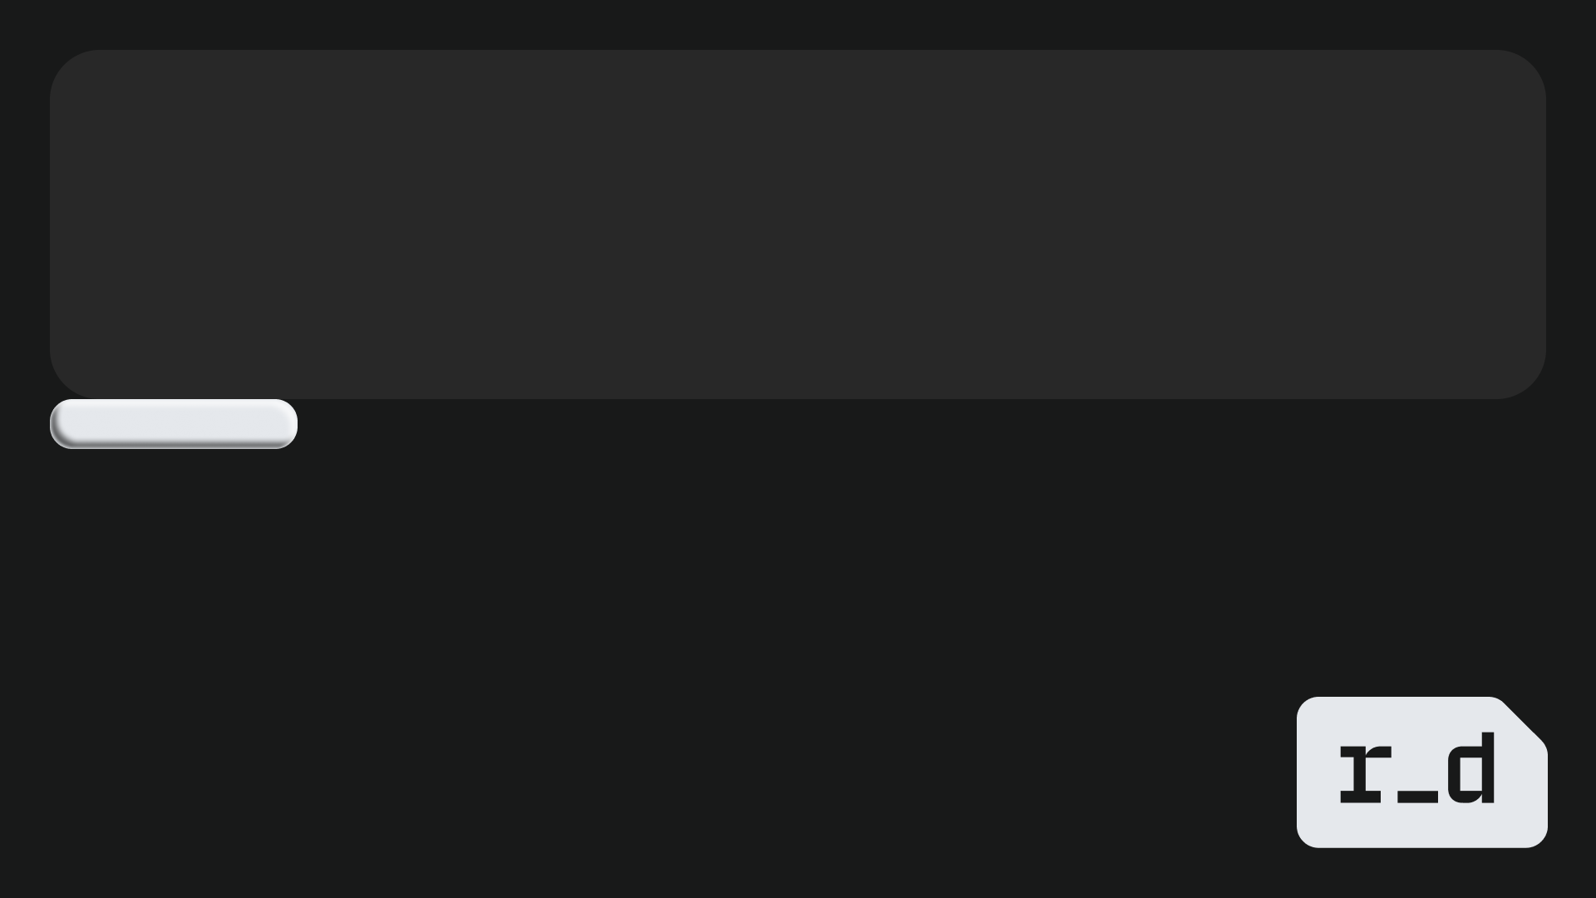

Підсумковий урок: інструменти, ризики та розслідування
Курс: AI для OSINT 2026. Підсумкова лекція

Slide 2

Слайд 1. Заголовок
Підсумковий урок: інструменти, ризики та розслідування
Курс «AI для OSINT 2026»
Лектор: Василь Попов
Notes:
- Цей урок не повторює весь курс. Він збирає в одну систему ті інструменти й методи, які реально допомагають працювати з відкритими даними, ризиками, графами, зображеннями, ботами й просторовим аналізом.

Slide 3

Слайд 2. Мета підсумкового уроку
Блок | Уроки | Ключова навичка | Шард ArkhamMirror
Основи | 01–02 | OSINT-цикл, GenAI, промптинг, RAG | Search, Embeddings
Верифікація | 03 | Дипфейки, форензика зображень/відео | Media Forensics, Provenance
Збір | 04, 07 | Соцмережі, скрапінг, API, пайплайни | Ingest, OCR, Parse
Зв'язки | 05–06 | Entity resolution, графи знань | Entities, Graph
Патерни | 09–10, 12 | Кластеризація, тренди, real-time | Patterns, Anomalies, Timeline
Продукт | 11, 14 | Звіти, шаблони, візуалізація, агенти | Reports, Letters, Summary, Export
Дисципліна | 13, 14 | Bias, право, етика, ACH | ACH, Credibility, Claims, Contradictions
Після цього заняття ви зможете:
• Описати, як пов’язані між собою інструменти курсу та які задачі вони вирішують
• Оцінювати ризик не інтуїтивно, а через ймовірність, вплив і невизначеність
• Розуміти, де Palantir Foundry корисний для OSINT-команди, а де його краще не використовувати
• Поєднувати Maltego з AI, не втрачаючи контроль над верифікацією
• Планувати збір даних через Facebook scraper і Google API scraper
• Використовувати PostHog як джерело поведінкових сигналів у розслідуваннях
• Розпізнавати сильні й слабкі місця AI image detection
Notes:
- Принцип уроку: AI прискорює, але не замінює аналітика. Інструменти допомагають мислити системно, а не автоматично.
- Авто-розбиття для читабельності: частина 1 з 2.

Slide 4
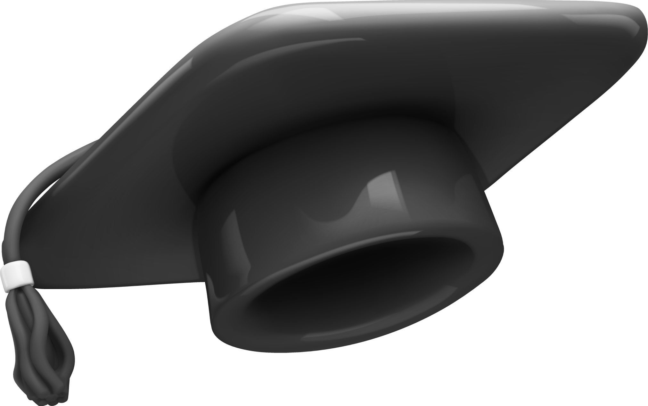
Слайд 2. Мета підсумкового уроку (продовження 2)
• Виявляти ботів і координовану поведінку через OSINT
• Будувати геолокацію та карти в QGIS
Notes:
- Авто-розбиття для читабельності: частина 2 з 2.

Slide 5
Слайд 3. Як читати цей урок
Кожен великий блок побудований однаково:
• 1. Що це за інструмент або метод
• 2. Яку проблему він вирішує
• 3. Як ним користуватись на практиці
• 4. Які типові помилки трапляються
• 5. Де потрібна верифікація людиною
• 6. Як це вбудувати в OSINT-процес
Notes:
- Це не урок про «один чарівний сервіс». Це урок про робочий стек аналітика.

Slide 6
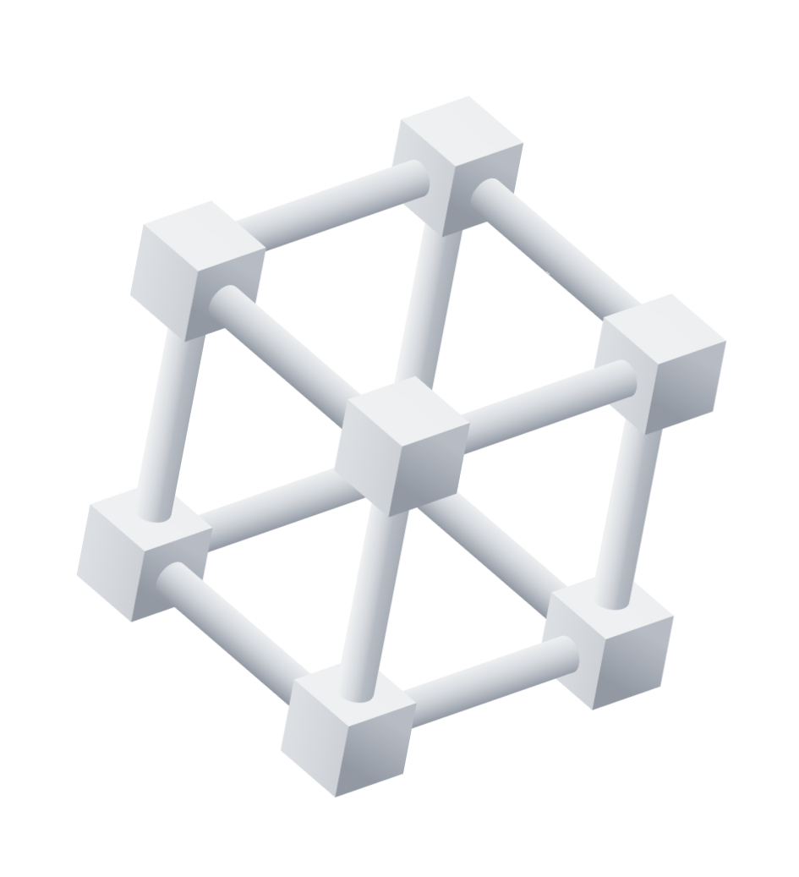
Слайд 4. Карта уроку
• 0 — Тема: Короткий recap інструментів; Роль у роботі аналітика: Контекст і робоче середовище
• 1 — Тема: Probability risk management; Роль у роботі аналітика: Оцінка невизначеності
• 2 — Тема: Palantir Foundry; Роль у роботі аналітика: Масштаб і дані
• 3 — Тема: Maltego + AI; Роль у роботі аналітика: Графи й гіпотези
• 4 — Тема: Facebook scraper, Google API scraper; Роль у роботі аналітика: Збір даних
• 5 — Тема: PostHog; Роль у роботі аналітика: Поведінкові сигнали
• 6 — Тема: AI image detection; Роль у роботі аналітика: Верифікація медіа
Notes:
- Авто-розбиття для читабельності: частина 1 з 2.

Slide 7
Слайд 4. Карта уроку (продовження 2)
• 7 — Тема: Bot detection with OSINT; Роль у роботі аналітика: Виявлення координованої поведінки
• 8 — Тема: QGIS for geolocation; Роль у роботі аналітика: Просторовий аналіз
• 9 — Тема: Синтез; Роль у роботі аналітика: Єдиний workflow
## Частина 0 — Короткий recap інструментів курсу
Notes:
- Авто-розбиття для читабельності: частина 2 з 2.

Slide 8

Слайд 5. Навіщо нам цей recap
Перед тим як перейти до методів, треба коротко згадати інструменти, які проходять крізь увесь курс.
Вони виконують різні ролі:
• одні збирають дані
• інші допомагають будувати гіпотези
• треті верифікують картинку, граф або сигнал
• четверті допомагають пояснити результат команді або клієнту
Група | Шарди | Етап циклу
DATA | Ingest · OCR · Parse · Documents · Embed | Збір + Обробка
SEARCH | Search (semantic/keyword/hybrid) · Embeddings | Доступ до корпусу
ANALYSIS | Claims · Contradictions · ACH · Entities · Credibility · Provenance · Patterns · Anomalies | Аналіз
VISUALIZE | Graph (force + geospatial) · Timeline | Інтерпретація
EXPORT | Reports · Letters · Packets · Summary · Templates · Export | Поширення
Notes:
- Інструмент не є методологією. Методологія — це те, як ви поєднуєте інструменти.

Slide 9
Слайд 6. Arkham Mirror: для чого він був у курсі
Arkham Mirror — це локальна аналітична платформа для роботи з документами, текстами, медіа і зв’язками.
Його сильні сторони:
• локальна робота з чутливими даними
• пошук по корпусу документів
• графова логіка для сутностей і зв’язків
• зручний спосіб збирати докази в один ланцюг
Що важливо пам’ятати:
• це не заміна мислення
• це не «відповідь на все»
• це середовище для дисциплінованої роботи з даними

Slide 10
Слайд 7. osintflow: що дає автоматизація процесу
osintflow корисний там, де потрібно не просто зібрати дані, а повторювано пройти один і той самий процес.
Застосування:
• потокова обробка джерел
• запуск повторюваних кроків
• розподіл задач між етапами аналізу
• контроль версій і трасування результатів
Ризик | Рішення платформи
Витік PII в комерційний LLM-API | Локальна LLM через Ollama, ARKHAM_OFFLINE_MODE
Дані залишають вашу юрисдикцію | Усе в локальному PostgreSQL
Неможливість відтворити аналіз | EventBus логує кожну подію + версію моделі
C2PA / підробка медіа | Media Forensics перевіряє підписи локально
Notes:
- Якщо Arkham Mirror більше схожий на аналітичну лабораторію, то osintflow — на конвеєр для повторюваних розслідувань.

Slide 11

Слайд 8. OSINT Copilot: як AI допомагає, а не заважає
OSINT Copilot потрібен для роботи з текстом, запитами, чернетками висновків і структурою думки.
Добрі сценарії:
• сформулювати гіпотезу
• узагальнити великий масив нотаток
• знайти пропуски в аргументації
• перетворити хаотичний список фактів у зрозумілий план
Погані сценарії:
• сліпо довіряти висновку AI
• пропускати верифікацію джерел
• використовувати AI як єдине джерело істини

Slide 12
Слайд 9. Shadowbroker: чому він потрібен у робочому стеку
Shadowbroker варто сприймати як інструмент для роботи з даними, які потребують акуратного, обережного й структурованого аналізу.
Урок для аналітика:
• завжди розуміти походження даних
• відокремлювати факт від припущення
• не змішувати сирий сигнал і підтверджений висновок
• фіксувати, де саме з’явився доказ
Notes:
- У цьому курсі Shadowbroker — не «сенсаційний сервіс», а ще один елемент дисципліни у роботі з даними.

Slide 13
Слайд 10. Recap: як ці інструменти працюють разом
Техніка | Урок | Шард ArkhamMirror
Збір із соцмереж, поки не видалили | 04, 07 | Ingest (масове завантаження)
Хронолокація за тінями | 03 | Media Forensics → sun-position
Пошук дублікатів того самого фото | 03 | Media Forensics → similar (phash, Hamming distance)
Геолокація за орієнтирами | 03, 14 | Graph (geospatial вид)
Entity resolution: той самий «Бук» | 05 | Entities (унікальні маркери)
Маршрут конвою як ланцюг | 06 | Timeline + Graph
Архівна копія доказів | 11 | Documents + Provenance
Спростування 6 версій Москви | 03, 13 | Contradictions (doc-vs-doc)
• Arkham Mirror — Основна роль: Локальна аналітика; Найкраще працює з: Документи, зв’язки, звіти
• osintflow — Основна роль: Процес і автоматизація; Найкраще працює з: Повторювані pipeline
• OSINT Copilot — Основна роль: Мислення й текст; Найкраще працює з: Чернетки, структури, підсумки
• Shadowbroker — Основна роль: Обережний аналіз даних; Найкраще працює з: Сирі сигнали, сліди, підтвердження
## Частина 1 — Probability risk management
Notes:
- Далі ми розглянемо не «інструменти заради інструментів», а задачі, які вони допомагають вирішити.

Slide 14
Слайд 11. Чому OSINT завжди працює з ризиком
У розслідуваннях майже ніколи немає повної картини.
Є лише:
• часткові дані
• неповні джерела
• суперечливі сигнали
• обмежений час
• помилки в інтерпретації
Notes:
- Тому хороший аналітик мислить не категоріями «правда / неправда», а категоріями ймовірності, впливу і впевненості.

Slide 15
Слайд 12. Ймовірність, ризик і вплив
Ризик у розслідуванні можна уявити як:
Risk = Probability \times Impact
Пояснення:
• Probability — наскільки ймовірно, що подія або гіпотеза правдиві
• Impact — наскільки серйозними будуть наслідки помилки
• Risk — що станеться, якщо ви помилитесь і зробите висновок занадто рано
Notes:
- Висока ймовірність не завжди означає високий пріоритет. Інколи важливішим є масштаб наслідків.

Slide 16
Слайд 13. Матриця ризику для OSINT
• Низька — Вплив низький: Спостерігати; Вплив середній: Відкласти; Вплив високий: Не публікувати без підтвердження
• Середня — Вплив низький: Перевірити; Вплив середній: Аналізувати; Вплив високий: Додавати друге джерело
• Висока — Вплив низький: Зафіксувати; Вплив середній: Підтвердити; Вплив високий: Діяти обережно й швидко
Практика:
• для кожної гіпотези ставте оцінку впевненості
• окремо оцінюйте шкоду від помилки
• не плутайте «цікаво» з «важливо»
Інструмент | Результат тестів Bellingcat
ChatGPT o4-mini-high | Найкращий серед LLM (червень 2025)
Google Lens | Сильний, часто переграє LLM
GPT-5 | Гірший за o4-mini-high — швидше, але менш точно
GPT-5 Pro (€200/міс) | Не точніший за дешеву модель
StreetCLIP | Спеціалізована: країна / регіон / місто
GeoSpy | Геолокація лише з пікселів (без EXIF), до метра в місті

Slide 17
Слайд 14. Приклад оцінки ризику
Synthetic example: у вас є фото з місця події, але без EXIF.
Гіпотези:
• H1: фото справжнє, зроблене на місці
• H2: фото перезалите з іншого джерела
• H3: фото змінене або згенероване
Як мислити:
• ймовірність H1 не можна ставити високу без контексту
• якщо фото буде використано в публікації, вплив помилки високий
• отже, потрібні додаткові сигнали: пошук дублікатів, верифікація орієнтирів, аналіз метаданих
Notes:
- Синтетичний приклад тут використано як навчальну модель, не як реальний кейс.

Slide 18
Слайд 15. Bayesian thinking без формальної складності
Не обов’язково робити складну математику. Але важливо думати байєсівськи:
• що я вважав до цього?
• який новий сигнал це змінює?
• чи справді новий доказ сильніший за старі припущення?
• чи не переоцінюю я зручну гіпотезу?
Принцип | Як проявився
OSINT звужує простір версій, не завжди закриває його | Фізика виключила одну траєкторію, але не дала фінальної атрибуції
Фізика > емоції | Розрахунок часу вільного падіння переважив гарячі заяви
Дуельні наративи | Обидві сторони вкидали «докази» в перші хвилини
Чесність про невизначеність | «Не можемо встановити без доступу до місця» — теж висновок (рівень впевненості, Урок 11)
Швидкість = ризик | Найгірші помилки зробили ті, хто публікував за 10 хвилин
Notes:
- Хороше розслідування постійно оновлює ймовірності, а не просто збирає факти в одну купу.

Slide 19
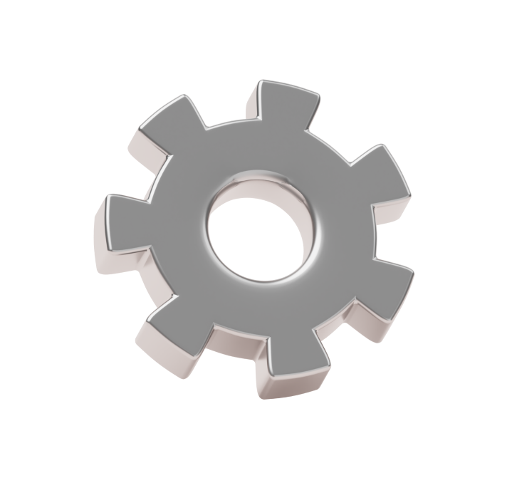

Слайд 16. Типові помилки в risk management
• Плутати ймовірність і доведеність.
• Публікувати висновок раніше, ніж зібрано друге підтвердження.
• Ігнорувати вартість помилки.
• Не фіксувати рівень впевненості в нотатках.
• Не розрізняти сильний сигнал і сильну інтерпретацію.
## Частина 2 — Palantir Foundry
Notes:
- Найгірша помилка — поводитись так, ніби невизначеності не існує.

Slide 20
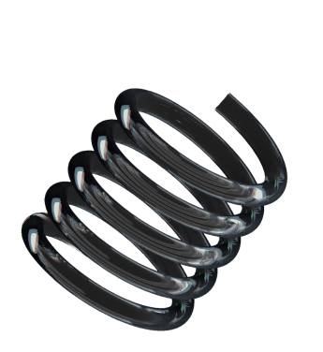
Слайд 17. Що таке Palantir Foundry
Palantir Foundry — це платформа для роботи з великими масивами даних, пайплайнами, моделями доступу та аналітичними об’єктами.
Для OSINT-команди це може означати:
• інтеграцію багатьох джерел у єдине середовище
• контроль якості даних
• побудову робочих сутностей і бізнес-логіки
• масштабування аналітики на команду
Notes:
- У цьому курсі ми дивимось на Foundry як на операційну платформу, а не як на магічний продукт.

Slide 21
Слайд 18. Де Foundry може бути корисний у розслідуванні
Сильні сценарії:
• багатоджерельні справи з великою кількістю таблиць
• розслідування, де багато команд працюють паралельно
• повторювані звіти з однаковими перевірками
• інтеграція з внутрішніми базами та зовнішніми джерелами
Що він дає:
• порядок
• доступність
• контрольованість
Notes:
- Авто-розбиття для читабельності: частина 1 з 2.

Slide 22
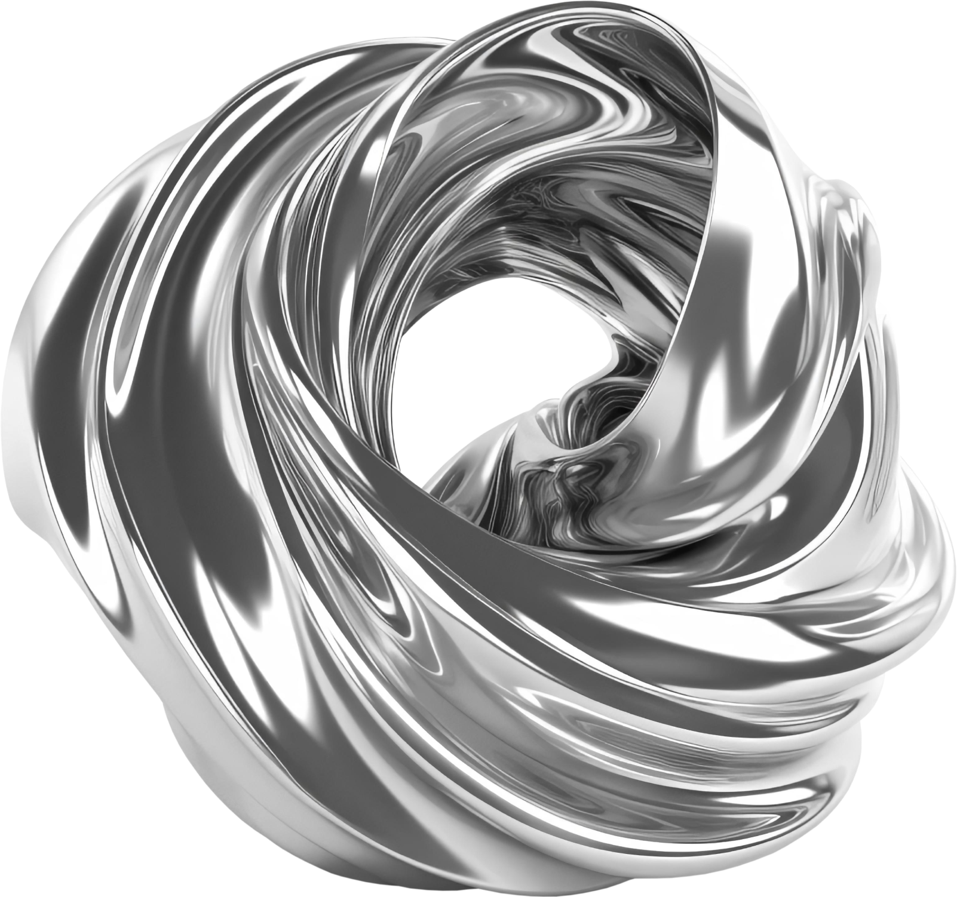
Слайд 18. Де Foundry може бути корисний у розслідуванні (продовження 2)
• повторюваність
Notes:
- Авто-розбиття для читабельності: частина 2 з 2.

Slide 23
Слайд 19. Псевдопроцес роботи з Foundry
Крок розслідування | Урок | Шард ArkhamMirror
Витоки паспортів, білінгів, перельотів | 05, 07 | Ingest → Parse
Витяг осіб, телефонів, рейсів, адрес | 05 | Entities (NER)
Дедублікація: «Боширов» = Чепіга | 05 | Entities (об'єднання сутностей)
«Хто з ким літав/дзвонив» | 06, 14 | Graph (force) → betweenness/PageRank
Зв'язок адреси з базою ГРУ | 06 | Graph
Кожне твердження → доказ | 11 | Claims + evidence (supports/refutes)
Надійність кожного джерела | 11 | Credibility
• Завантажити джерела даних.
• Очистити та нормалізувати поля.
• Зв’язати сутності між джерелами.
• Позначити джерельну надійність.
• Створити робочі датамоделі.
• Перевірити доступ і аудит.
• Побудувати аналітичний шар для команди.
Notes:
- Це не «один клік». Це інфраструктура для дисциплінованої командної роботи.

Slide 24

Слайд 20. Foundry і осинт-команда
Які питання задає аналітик:
• хто може змінювати дані?
• хто бачить чутливі поля?
• чи є журнал дій?
• чи можна повторити результат через тиждень?
• чи зрозуміло, звідки взялася кожна сутність?
Notes:
- Якщо відповідь на ці питання нечітка, платформа ще не стала робочою системою розслідування.

Slide 25
Слайд 21. Межі Foundry
Foundry корисний, але не всюди доречний.
Обмеження:
• висока вартість і складність впровадження
• потреба в дисципліні даних
• залежність від корпоративної інфраструктури
• можливі бар’єри приватності та юрисдикції
Notes:
- Для невеликої команди іноді простіший стек кращий за великий enterprise-сервіс.

Slide 26
Слайд 22. Synthetic case: newsroom data room
Техніка курсу | Як застосовано в Bybit
Entity resolution (05) | Зв'язування десятків гаманців в один кластер актора
Граф і центральність (06, 14) | «Гаманці-мости» між зламами → той самий оператор
Часові патерни (09) | Тестові транзакції перед атакою — підпис стилю
Крос-джерельна верифікація (11) | Elliptic + TRM + ФБР = три незалежні підтвердження
Швидкість real-time (10) | Атрибуція за години, поки кошти ще рухались
Synthetic example: редакція розслідує мережу компаній, пов’язаних із підозрілими підрядами.
Foundry-логіка:
• таблиці контрактів
• списки бенефіціарів
• реєстри компаній
• email-домени
• фінансові транзакції
Що будується:
• єдина модель сутностей
• контроль версій даних
Notes:
- Це навчальний приклад, який показує, чому Foundry корисний не тільки для бізнесу, а й для складних розслідувань.
- Авто-розбиття для читабельності: частина 1 з 2.

Slide 27
Слайд 22. Synthetic case: newsroom data room (продовження 2)
• аудиторський слід
## Частина 3 — Maltego + AI usage
Notes:
- Авто-розбиття для читабельності: частина 2 з 2.

Slide 28

Слайд 23. Чому Maltego досі важливий
Maltego залишається сильним через графову логіку.
Він допомагає:
• бачити зв’язки між сутностями
• запускати трансформи для збагачення
• швидко перевіряти гіпотези
• візуалізувати мережі, які важко пояснити таблицею
Notes:
- Maltego — це не просто візуалізація. Це спосіб мислити через зв’язки.

Slide 29
Слайд 24. Як AI посилює Maltego
AI корисний на трьох етапах:
• Підготовка запиту — сформулювати, що саме шукати.
• Інтерпретація графа — пояснити, які вузли є важливими.
• Чернетка висновку — зібрати результати у читабельний текст.
Але:
• AI не може замінити перевірку джерела
• AI може підсунути красиву, але хибну інтерпретацію
• граф без верифікації перетворюється на візуальний шум
Сигнал | Що шукати
Часова синхронізація | Публікації у вікні ±5 хв, неприродні піки
Ідентичний контент | Дослівні збіги тексту між «незалежними» акаунтами
Аномальний графік | Робота строго за чужим часовим поясом, «робочі» вихідні за Москвою
Перекриття аудиторії | 78–91% спільних підписників між «різними» акаунтами
Сплески реєстрацій | Масова реєстрація напередодні події
Мовні артефакти | Кальки, помилки рідної мови оператора

Slide 30
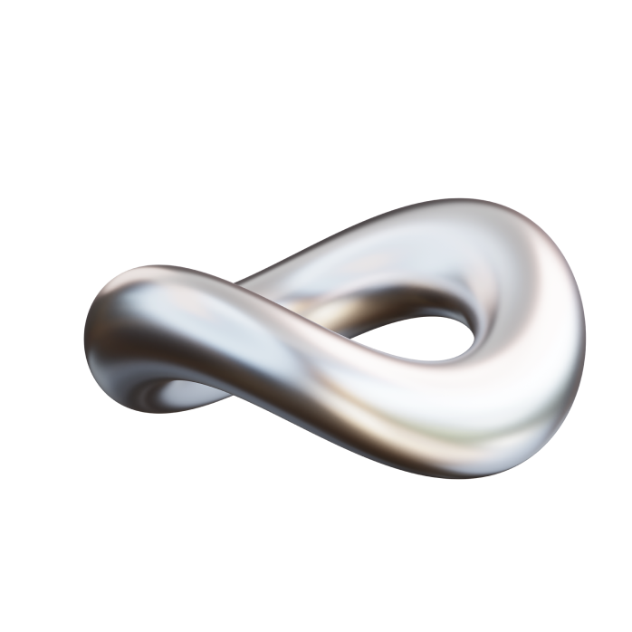
Слайд 25. Практичний workflow Maltego + AI
• Визначити центральну сутність.
• Запустити базові трансформи.
• Відсіяти шум і дублікати.
• Дати AI короткий опис графа.
• Попросити AI знайти прогалини.
• Додати відсутні вузли вручну.
• Перевірити зв’язки через незалежні джерела.
Notes:
- AI тут виконує роль помічника-редактора, а не автоматичного аналітика.

Slide 31
Слайд 26. На що дивитися в графі
Сильні сигнали:
• вузол-мостик між кластерами
• повторювані контактні дані
• один домен, який з’являється в різних контекстах
• часові збіги активності
Слабкі сигнали:
• одиничний збіг імені
• випадковий спільний хештег
• випадкова присутність у тому самому просторі даних
Техніка | Урок | Шард / інструмент
Кластеризація (Louvain/Leiden) | 12, 14 | Gephi + Graph
Центральність (betweenness, PageRank) | 06, 14 | Graph
Часові ряди й аномалії | 09, 12 | Anomalies + Timeline
Cosine similarity тексту | 02, 09 | Embeddings + Patterns
Виявлення клонів-доменів | 07 | Provenance (typosquatting)
Семантика наративу різними мовами | 02 | Search (semantic) + Embeddings
Real-time алерти на нову хвилю | 10 | Patterns + EventBus
Notes:
- Не кожен вузол важливий. Важливий той, що змінює картину.

Slide 32
Слайд 27. Synthetic case: graph of shell companies
Доказ | H1: Держоперація | H2: Органічний рух | H3: Комерційний накрут
Синхронізація ±5 хв | ++ | −− | +
Чужий часовий пояс | ++ | − | +
Контент на обидві сторони конфлікту | ++ | −− | −−
Клони доменів справжніх ЗМІ | ++ | −− | −
Немає монетизації | + | ++ | −−
Synthetic example: є мережа компаній у трьох країнах, кілька директорів, повторювані адреси та спільний телефон.
Як працює Maltego + AI:
• Maltego будує граф
• AI пояснює, які вузли варто перевірити першими
• аналітик звіряє реєстри компаній
• виявляється, що одна адреса є хабом для кількох фірм
## Частина 4 — Facebook scraper, Google API scraper
Notes:
- Це не доведення злочину. Це шлях до коректної перевірки гіпотези.

Slide 33
Слайд 28. Навіщо потрібен scraping
У розслідуваннях часто треба не «дивитись руками», а збирати дані системно.
Scraping допомагає:
• зберегти пост до видалення
• зібрати серію публікацій у часовому порядку
• отримати структуру для подальшого аналізу
• порівнювати великі масиви сигналів
Notes:
- Якщо ви не архівували дані, ви можете втратити кейс раніше, ніж його зрозумієте.

Slide 34
Слайд 29. Facebook scraper: що саме важливо
Facebook-дані корисні, коли вас цікавлять:
• сторінки, групи, коментарі
• зміни контенту в часі
• зв’язки між акаунтами та спільнотами
• повторювані наративи
Що треба фіксувати:
• час збору
• джерело
• URL
Notes:
- Авто-розбиття для читабельності: частина 1 з 2.

Slide 35
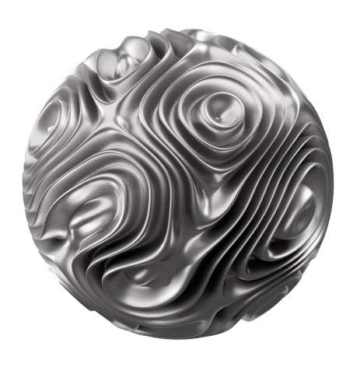
Слайд 29. Facebook scraper: що саме важливо (продовження 2)
• текст
• медіа
• реакції й коментарі
Notes:
- Авто-розбиття для читабельності: частина 2 з 2.

Slide 36

Слайд 30. Google API scraper: для чого він підходить
Google API scraper зручний там, де треба шукати:
• сайти
• індексовані сторінки
• згадки брендів або людей
• сліди інфраструктури
Сильна сторона:
• швидке виявлення поверхні даних
Слабка сторона:
• не все індексується
• результати залежать від регіону й часу
Notes:
- Авто-розбиття для читабельності: частина 1 з 2.

Slide 37
Слайд 30. Google API scraper: для чого він підходить (продовження 2)
• потрібна нормалізація запитів
Notes:
- Авто-розбиття для читабельності: частина 2 з 2.

Slide 38
Слайд 31. Що важливо при зборі даних
Перед scraping завжди відповідайте на три питання:
• Що саме я хочу довести або спростувати?
• Які поля мені потрібні для цього?
• Як я збережу ланцюг походження даних?
Рівень | Дія | Інструмент / шард
1. Артефакти | Межі обличчя, моргання, очі, текстура | Ручний огляд + FakeCatcher
2. Провенанс | Найраніше завантаження, ланцюг поширення | InVID/WeVerify · Provenance
3. Метадані | EXIF, перекодування, часові мітки | Media Forensics → /analyze
4. AI-детекція | Автоматична оцінка | Deepware · Media Forensics
Notes:
- Збір без цілі створює шум. Збір із ціллю створює доказову базу.

Slide 39

Слайд 32. Типові ризики scraping
• Rate limit — Наслідок: Неповні дані; Що робити: Робити паузи, кешувати
• Зміна верстки — Наслідок: Ламається парсер; Що робити: Тестувати на невеликих вибірках
• Неправильна нормалізація — Наслідок: Помилкові збіги; Що робити: Валідувати поля
• Юридичні обмеження — Наслідок: Ризик для команди; Що робити: Перевіряти політику й закон
Notes:
- Scraping без контролю якості — це не збір, а генерація помилок.

Slide 40
Слайд 33. Synthetic case: community network
Synthetic example: є група Facebook, де акаунти синхронно репостять однакові повідомлення.
План збору:
• зібрати постинг за 30 днів
• витягнути авторів, час, текст, посилання
• шукати повторювані шаблони
• зіставити з пошуком у Google API для перевірки зовнішніх дзеркал
## Частина 5 — PostHog usage for investigations
Notes:
- Важливо: сам збір ще нічого не доводить. Далі потрібні аналіз і верифікація.

Slide 41
Слайд 34. Що таке PostHog у розслідуванні
PostHog зазвичай сприймають як продуктову аналітику, але в OSINT він може бути корисним як джерело поведінкових сигналів.
Що можна аналізувати:
• події користувача
• переходи між кроками
• падіння конверсії
• аномальні патерни використання
Notes:
- Іноді продуктова аналітика випадково показує те, що приховано в іншому шарі розслідування.

Slide 42
Слайд 35. PostHog як джерело сигналів
Ідея проста:
• люди і боти поводяться по-різному
• реальні користувачі мають природну варіативність
• автоматизовані сценарії часто створюють повторювані траєкторії
На що дивитися:
• однакові сесії
• нетипові шляхи по продукту
• різке зростання одного типу подій
• підозріло регулярні інтервали

Slide 43
Слайд 36. PostHog для investigator workflow
PostHog корисний не лише для користувачів продукту, а й для команди розслідування.
Можна аналізувати:
• як команда шукає документи
• які гіпотези перевіряються першими
• де губиться час
• які кроки повторюються
Задача ICIJ | Технологія ICIJ | Шард ArkhamMirror
OCR мільйонів сканів | Tesseract, Apache Tika | OCR (gpu-paddle pool)
Витяг сутностей | NER | Entities
Дедублікація осіб/компаній | Entity resolution | Entities
Граф «хто володіє чим через кого» | Neo4j + Linkurious | Graph
Пошук по корпусу природною мовою | Повнотекст + семантика | Search (hybrid)
Структурування листів у дані | — | Claims + Parse
Notes:
- Це допомагає покращувати не лише розслідування, а й сам процес мислення.

Slide 44
Слайд 37. Synthetic case: anomalous access pattern
Synthetic example: у внутрішньому сервісі видно, що кілька акаунтів проходять однаковий шлях упродовж хвилин.
Що це може означати:
• бот
• тестовий скрипт
• координація кількох людей
• технічна помилка
Що робити:
• перевірити часові відстані між подіями
• порівняти з нормою
• звірити IP / user agent / контекст

Slide 45
Слайд 38. Межа між аналітикою і доказом
PostHog дає сигнал, але не дає автоматичного висновку.
Потрібно пам’ятати:
• аномалія не дорівнює злочину
• регулярність не дорівнює автоматизації
• дивний патерн не дорівнює атрибуції
## Частина 6 — AI image detection
Notes:
- Аналітика допомагає поставити правильне питання, а не завершити справу за вас.

Slide 46
Слайд 39. Що саме ми маємо на увазі під AI image detection
У цьому блоці йдеться про виявлення:
• AI-згенерованих зображень
• маніпуляцій із фото
• підміни об’єктів або деталей
• повторного використання зображень у новому контексті
Notes:
- Це не тільки про «фейкові картинки». Це про походження, контекст і ознаки редагування.

Slide 47
Слайд 40. Які ознаки дивитися
Візуальні ознаки:
• неприродні руки, пальці, текстури
• дивна геометрія обличчя
• логотипи й текст із помилками
• неконсистентне освітлення
Технічні ознаки:
• метадані
• сліди перекодування
• повторні патерни шуму
Notes:
- Авто-розбиття для читабельності: частина 1 з 2.

Slide 48
Слайд 40. Які ознаки дивитися (продовження 2)
• невідповідність роздільної здатності
Notes:
- Авто-розбиття для читабельності: частина 2 з 2.

Slide 49
Слайд 41. AI image detection workflow
• Знайти оригінал або найближче джерело.
• Перевірити метадані.
• Порівняти з дублями та репостами.
• Перевірити тіні, перспективу та контекст.
• Попросити AI дати підказки, а не вирок.
• Підтвердити висновок ручною перевіркою.
Notes:
- AI — це інструмент для підозри, а не для остаточного судження.

Slide 50
Слайд 42. Чому AI помиляється
AI image detection слабшає, коли:
• зображення сильно стиснене
• кадр невеликий або розмитий
• сцена нетипова
• є багато схожих реальних зображень
Помилка AI | Реальний приклад | Захист (урок / шард)
Галюцинація геолокації | LLM впевнено вказує інше місце зі схожими орієнтирами (тести Bellingcat) | Класична верифікація (03)
Галюцинація факту | Вигаданий URL/цитата у звіті | Verify незалежним джерелом (11) · Claims
Confirmation bias через промпт | «Доведи X» → знайде лише X | ACH, обидві сторони (11, 13) · ACH
Переоцінка форми | Гладкий текст звучить переконливо без доказів | Форма ≠ зміст (13)
Хибна facial-схожість | Звинувачення Суніла Тріпаті (Бостон) | Схожість ≠ ідентичність (03, 05)
Витік PII в хмару | Компрометація розслідування | Локальні моделі (14) · ArkhamMirror offline
Notes:
- Модель може бути дуже впевненою і все одно помилковою.

Slide 51
Слайд 43. Synthetic case: suspicious photo in a report
Synthetic example: у звіті з’явилось фото «об’єкта на місці події».
Перевірка:
• reverse image search
• аналіз тіней
• перевірка горизонту і перспективи
• порівняння деталей на фоні
• пошук ознак генерації
Notes:
- Якщо фото важливе для висновку, ви не маєте права покладатися лише на візуальне враження.

Slide 52
Слайд 44. Міні-чекліст для аналітика
Перед використанням зображення в публікації запитайте себе:
• звідки це фото?
• чи бачив я оригінал?
• чи є дублікати?
• чи не вирізане воно з іншого контексту?
• чи можу я це пояснити іншому аналітику?
## Частина 7 — Bot detection with OSINT
Можна | Не можна
Публічні пости, відкриті реєстри | Несанкціонований доступ до акаунтів
Архівування публічного контенту | Купівля викрадених PII (GDPR)
Reverse search, геолокація фото | Сталкінг, стеження без підстав
Sock puppet для збору (з межами) | Провокація, entrapment
Facial recognition як гіпотеза | Публічне звинувачення за схожістю
Notes:
- Якщо не можете пояснити, не можете публікувати як факт.

Slide 53
Слайд 45. Що таке bot detection у OSINT
Bot detection — це не тільки боротьба з фейковими акаунтами. Це виявлення:
• автоматизованої поведінки
• координованих кампаній
• неавтентичних моделей активності
• псевдолюдської присутності
Notes:
- Ботів видно не по одному посту, а по патерну поведінки.

Slide 54
Слайд 46. Ознаки ботоподібної поведінки
Сигнали:
• надто регулярний час постингу
• однотипний текст
• однакові інтервали між діями
• схожі фото профілю або шаблони імен
• аномально швидкі реакції
Але:
• жодна ознака сама по собі не доводить бота
• люди теж іноді поводяться схоже через роботу або шаблони

Slide 55
Слайд 47. Як будувати перевірку
• Зібрати серію публікацій.
• Окреслити часовий профіль.
• Порівняти тексти між акаунтами.
• Подивитись на інфраструктуру.
• Звірити взаємодію з іншими акаунтами.
• Перевірити повторювані контури поведінки.
Notes:
- Виявлення ботів — це поєднання статистики, графів і контексту.

Slide 56
Слайд 48. Bot detection і інфраструктура
На що дивитись поза контентом:
• домени
• хостинг
• DNS
• IP-діапазони
• спільні шаблони веб-ресурсів
Зразок (MH17, Скрипалі, Bucha, Pandora, Bybit) | Провал (Boston 2013)
Багато незалежних джерел сходяться | Одна поверхнева схожість
Методологія документована покроково | Натовп без методу
Верифікація перед публікацією | Швидкість поперед усього
Альтернативи перевірені (ACH) | Підтвердили те, що хотіли
Чесність про невизначеність (Аль-Ахлі) | Категоричність без підстав
Відповідальна особа за висновок | Колективна безвідповідальність
Notes:
- Контент може бути різним, а інфраструктура — однаковою.

Slide 57
Слайд 49. Synthetic case: coordinated account cluster
Synthetic example: десять акаунтів різних країн постять схожі меседжі в один і той самий час.
Що аналізувати:
• синхронність
• спільні фрази
• однакові посилання
• крос-платформені сліди
Висновок:
• це може бути бот-мережа
• це може бути напівручна координація
• це може бути кампанія впливу
Notes:
- Щоб розрізнити ці варіанти, потрібен повний контекст.

Slide 58
Слайд 50. Як не помилитися в bot detection
Не робіть так:
• не називайте ботом кожен підозрілий акаунт
• не зводьте все до одного сигналу
• не ігноруйте локальний контекст і мову
Робіть так:
• перевіряйте повторюваність
• дивіться на зв’язки
• фіксуйте рівень впевненості

Slide 59
Слайд 51. Коли bot detection стає OSINT-кейсом
Bot detection стає сильним кейсом тоді, коли:
• є мережа, а не один акаунт
• є повторюваний наратив
• є інфраструктурний слід
• є вплив на реальну подію або дискусію
## Частина 8 — QGIS та геолокація
Notes:
- Саме тоді виявлення ботів перестає бути технічним вправлянням і стає розслідуванням.

Slide 60
Слайд 52. Чому QGIS важливий для OSINT
QGIS дозволяє не просто дивитись на карту, а аналізувати простір.
Можна робити:
• нанесення точок і маршрутів
• геореференціювання
• перевірку відстаней і орієнтирів
• роботу з шарами даних
• порівняння місця на фото з картою
Notes:
- Геолокація — це не здогадка. Це побудова перевірюваної просторової моделі.

Slide 61
Слайд 53. Базовий workflow геолокації
• Витягнути всі видимі орієнтири.
• Визначити напрям камери.
• Зіставити з картою та супутником.
• Перевірити тіні й час доби.
• Порівняти з альтернативними точками.
• Зафіксувати рівень впевненості.
Notes:
- Один орієнтир може ввести в оману. Кілька незалежних ознак дають твердіший висновок.

Slide 62
Слайд 54. Як використовувати QGIS
Початкові дії:
• додати базові карти
• створити шар точок
• намалювати орієнтири
• порівняти масштаб і перспективу
• зберегти робочий проєкт
Практична користь:
• швидко перевіряти кілька гіпотез
• бачити, яка точка найкраще пояснює кадр
Notes:
- Авто-розбиття для читабельності: частина 1 з 2.

Slide 63
Слайд 54. Як використовувати QGIS (продовження 2)
Блок | Уроки | Ключова навичка | Шард ArkhamMirror
Основи | 01–02 | OSINT-цикл, GenAI, промптинг, RAG | Search, Embeddings
Верифікація | 03 | Дипфейки, форензика зображень/відео | Media Forensics, Provenance
Збір | 04, 07 | Соцмережі, скрапінг, API, пайплайни | Ingest, OCR, Parse
Зв'язки | 05–06 | Entity resolution, графи знань | Entities, Graph
Патерни | 09–10, 12 | Кластеризація, тренди, real-time | Patterns, Anomalies, Timeline
Продукт | 11, 14 | Звіти, шаблони, візуалізація, агенти | Reports, Letters, Summary, Export
Дисципліна | 13, 14 | Bias, право, етика, ACH | ACH, Credibility, Claims, Contradictions
• будувати карту доказів
Notes:
- Авто-розбиття для читабельності: частина 2 з 2.

Slide 64
Слайд 55. QGIS і фото/відео
Для фото та відео в QGIS корисно:
• накладати геоприв’язані шари
• звіряти орієнтацію будівель
• перевіряти кут сонця
• використовувати супутникову підкладку
Notes:
- Якщо орієнтири не збігаються, не підганяйте карту під бажаний висновок.

Slide 65
Слайд 56. Synthetic case: from pixel to map
Synthetic example: є кадр з перехрестям, магазином і рекламним щитом.
Кроки:
• знайти всі об’єкти на зображенні
• звірити форму перехрестя
• перевірити розміщення знаків
• знайти збіг у супутниковому шарі
• підтвердити геолокацію через кілька ознак
Notes:
- Навіть у синтетичному прикладі головне не «вгадати», а довести.

Slide 66
Слайд 57. Геолокація і безпека висновку
Що потрібно зазначати в звіті:
• точка або зона
• джерела підтвердження
• слабкі місця висновку
• альтернативні варіанти
• рівень впевненості
## Частина 9 — Синтез і завершення
Notes:
- Гарний геолокаційний висновок завжди чесний щодо того, чого він не знає.

Slide 67
Слайд 58. Як усе це з’єднується в один workflow
Універсальний ланцюг OSINT-проєкту:
• Збір даних через scraper або ручне архівування
• Оцінка ризику та невизначеності
• Графова перевірка зв’язків
• Верифікація зображень і медіа
• Поведінкові сигнали та бот-аналіз
• Геолокація та карта
• Підготовка висновку
Notes:
- Кожен інструмент — це окремий вузол у цьому ланцюгу, а не автономна відповідь.

Slide 68
Слайд 59. Як оцінювати якість своєї роботи
Перед публікацією перевірте:
• чи є у мене хоча б два незалежні джерела?
• чи відрізняю я сигнал від висновку?
• чи вказав я рівень впевненості?
• чи не переплутав я гіпотезу з фактом?
• чи можу я повторити цей висновок через місяць?
Група | Шарди | Етап циклу
DATA | Ingest · OCR · Parse · Documents · Embed | Збір + Обробка
SEARCH | Search (semantic/keyword/hybrid) · Embeddings | Доступ до корпусу
ANALYSIS | Claims · Contradictions · ACH · Entities · Credibility · Provenance · Patterns · Anomalies | Аналіз
VISUALIZE | Graph (force + geospatial) · Timeline | Інтерпретація
EXPORT | Reports · Letters · Packets · Summary · Templates · Export | Поширення
Notes:
- Професійний аналітик не боїться сказати «ще не знаю».

Slide 69
Слайд 60. Фінальний чекліст курсу
Після всього курсу ви маєте вміти:
• оцінювати ризик
• будувати графи
• збирати та нормалізувати дані
• перевіряти зображення і відео
• виявляти ботів і координацію
• робити геолокацію
• пояснювати висновок просто і чесно
Notes:
- Якщо ви можете пройти цей чекліст без підглядання, ви вже мислите як аналітик, а не як користувач інструментів.

Slide 70
Слайд 61. Заключне слово
Головна ідея підсумкового уроку:
Що забираєте з собою:
• інструменти не мислять за вас
• AI не звільняє від перевірки
• карта, граф і таблиця — це різні мови однієї реальності
• хороший висновок завжди знає межі своєї впевненості
Ризик | Рішення платформи
Витік PII в комерційний LLM-API | Локальна LLM через Ollama, ARKHAM_OFFLINE_MODE
Дані залишають вашу юрисдикцію | Усе в локальному PostgreSQL
Неможливість відтворити аналіз | EventBus логує кожну подію + версію моделі
C2PA / підробка медіа | Media Forensics перевіряє підписи локально
Notes:
- OSINT — це не гонитва за сенсацією. Це дисципліна, у якій дані, ризик, інструменти й людська відповідальність мають працювати разом.
- Далі — захист вашої курсової роботи.

